Slide 1
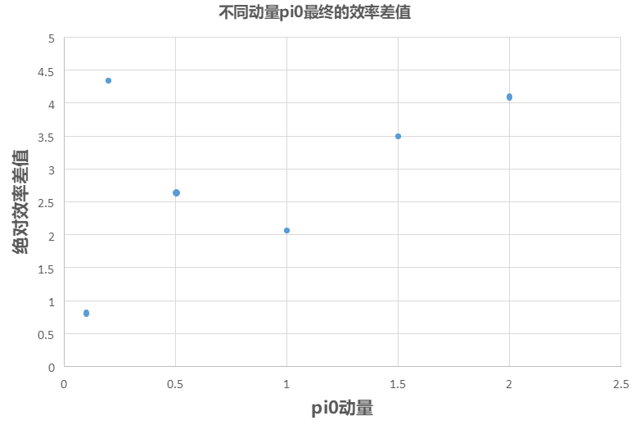
全重建后绝对效率(%) | 多维抽样后的绝对效率(%) | 差值（%）
61.37 | 60.55 | 0.82
60.5 | 56.165 | 4.335
66.6 | 63.95 | 2.65
73.98 | 71.92 | 2.06
77.17 | 73.68 | 3.49
78.92 | 74.815 | 4.105

Slide 2
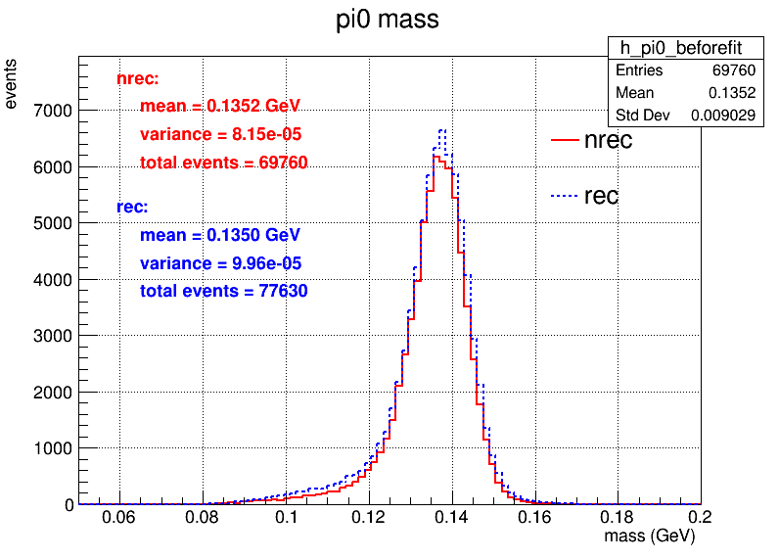
$$J/Ψ−>γπ^{0}(γγ)$$
 | 多维抽样 | 全重建 | 相对效率 | 绝对效率
初始 | 100,000 | 100,000 | 多维抽样 vs 全重建 | 多维抽样 vs 全重建
trackID<0 的数量大于等于3 | 72185 | 90162 | 72.185%vs90.162% | 72.185%vs90.162%
cut角度和能量 | 71839 | 84313 | 99.52% vs 93.51% | 71.839%vs84.313%
运动学拟合 | 69760 | 77630 | 97.1% vs 92.07% | 69.760%vs77.63%

Slide 3
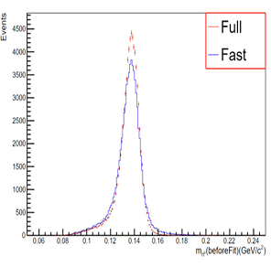
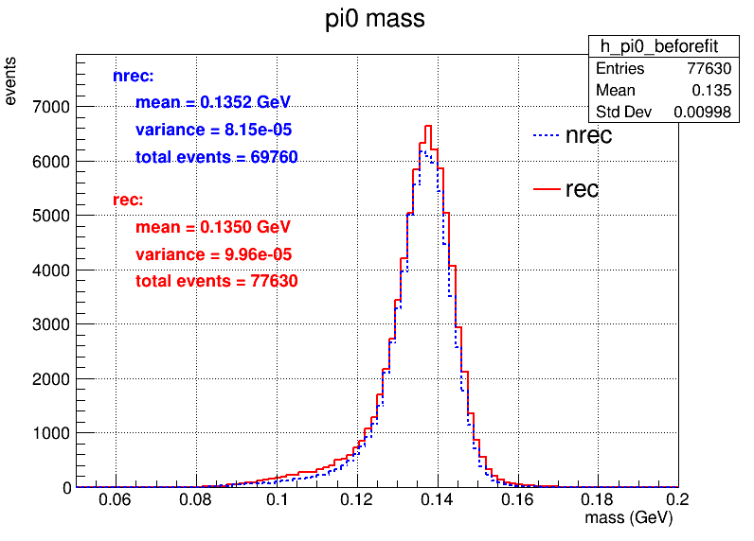
性能对比：峰的差距减少

